Slide 1
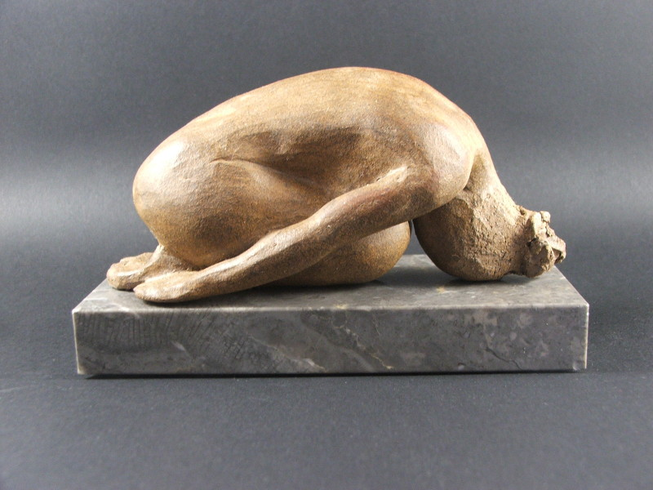
FORMATION de FORMATEURS en YOGA
Sylvie BENOIT – CPD EPS 21 – Mars 2022

Slide 2
Merci !

Slide 3
Présentation - QUI SUIS-JE ? - POUR MOI, CETTE FORMATION, c’est … - LE YOGA, en quelques mots
VOUS

Slide 4
DEROULEMENT
La parole aux participants présentation , le yoga pour moi …
Une séance pratique à vivre
Echanges
autour de l’activité, de la séance vécue, de la pratique dans les écoles …
Quelques apports sur le yoga – les types de yoga
La mise en œuvre à l’école
les objectifs, les modalités, des illustrations en classe
Et après …
les effets, quelques conseils
Expérimenter avec les enfants…

Slide 5
Une séance à vivre

Slide 6
- Ressentis - LE YOGA EN QUELQUES MOTS - LA PRATIQUE DU YOGA A L’ ECOLE : une réalité ?

Slide 7
LE YOGA (Isabelle)
« Le yoga s’adresse à tous et s’adapte aux possibilités de chacun »
- Définition – Origine - Un peu d’histoire….
* Les yogas Sûtras de Patanjali:
Yama – Niyama….
* Les outils: le geste et le souffle
* Le rituel
Notes:
Enregistrement audio Isabelle à insérer

Slide 8
« Se recentrer, Se ressourcer, Retrouver son souffle »
Le mot « yoga » signifie RELIER, UNIR
C’est une discipline pratiquée en Inde depuis des millénaires.
En Occident, il est abordé le plus souvent par la pratique des postures qui est une de ses composantes. -> Il s’agit d’allier le corps, le souffle et le mental dans des mouvements simples mais bien codifiés, découlant d’une pratique traditionnelle extrêmement riche et éprouvée. -> L’attention portée au souffle stabilise le mental, permet de dénouer les tensions et laisser circuler l’énergie en soi.

Slide 9
LES DIFFERENTS TYPES DE YOGA
https://petitbouddha.be/yoga/les-differents-types-de-yoga/

Slide 10
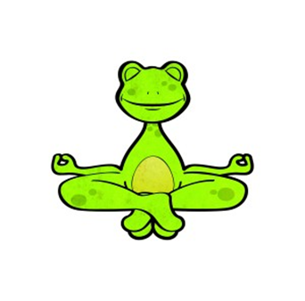
ECOLE ET YOGA
Le yoga n’apparaît pas dans les programmes de l’école
Et pourtant…..
… sa pratique semble tout à fait adaptée au regard des textes officiels

Slide 11
DES 2017
Afin de concourir à la démarche de promotion de la santé , tous les élèves bénéficient d'un
Parcours éducatif de santé (PES)
de la Maternelle au Lycée
Puis en 2020, apparaît
l’ Ecole promotrice de Santé
Vademecum - Label EduSanté
Appréhender des notions permettant d'améliorer une meilleure relation à soi, aux autres et à l'environnement

Slide 13
LA PROMOTION DE LA SANTE
LA CHARTE D’ OTTAWA (1986)
Etre en bonne santé, c’est pouvoir
SANTE
Ressource de vie quotidienne
Concept positif mettant l’accent sur les ressources sociales et personnelles, et sur les capacités physiques
Evoluer avec son milieu
ou s’y adapter
Satisfaire ses besoins
Identifier et réaliser ses ambitions

Slide 14
LE PARCOURS EDUCATIF SANTE
circulaire n° 2016-008 du 28 janvier 2016
La santé comme facteur de réussite éducative
L’éducation à la santé comme composante de l’éducation à la citoyenneté
Mission de l'École en matière de santé :
> faire acquérir à chaque élève les connaissances, les compétences et la culture lui permettant de prendre en charge sa propre santé de façon autonome > mettre en œuvre dans chaque école et dans chaque établissement des projets de prévention centrés sur les problématiques de santé > créer un environnement scolaire favorable à la santé et à la réussite
→ Le yoga s’inscrit pleinement dans cette perspective

Slide 15
COMPETENCE PSYCHO - SOCIALE
Préconisation : développer les CSP
Définition :
« La capacité d'une personne à répondre avec efficacité aux exigences et aux épreuves de la vie quotidienne. C'est l'aptitude d'une personne à maintenir un état de bien-être mental, en adoptant un comportement approprié et positif à l'occasion des relations entretenues avec les autres, sa propre culture et son environnement. »

Slide 16
LES COMPETENCES PSYCHOSOCIALES
Savoir résoudre des problèmes
Savoir prendre des décisions
Ces compétences apparaissent dans le socle commun de connaissances, de compétences et de culture
Avoir une pensée créative
Avoir une pensée critique
Savoir communiquer efficacement
Etre habile dans ses relations interpersonnelles
Contribution du yoga au développement des compétences psychosociales
Avoir conscience de soi
Avoir de l’empathie
Savoir réguler ses émotions
Savoir gérer son stress

Slide 17
MISE EN SITUATION
Les voyelles
(svara en sanskrit)
A…O…

Slide 18
CONTRIBUTION DU YOGA A LA SANTE ET AU BIEN-ETRE DES ENFANTS

Slide 19
QUE FAIT-ON ?
La perception de son corps :
les 5 sens, la coordination - l’ équilibre – le tonus – la latéralité…
La mobilisation du corps :
flexion, extension, torsion, inclinaison, les appuis et les équilibres, les positions renversées
La respiration :
inspirer, expirer, par le nez, par la bouche, par le ventre, par le thorax – respirer plus ou moins vite, plus ou moins longtemps, plus ou moins fort
Les émotions :
peur, joie, colère, tristesse, surprise…
La concentration :
tranquillité, immobilité, détente, écoute

Slide 20
OBJECTIFS
Améliorer sa relation à soi, aux autres , à l’environnement
------> améliorer les conditions d'apprentissage et la relation aux apprentissages ------> améliorer l'ambiance de classe
Prendre confiance en soi
Développer son écoute, soutenir son attention
Apprendre à mieux connaître son corps et favoriser une meilleure perception corporelle
* ses parties, ses fonctions , son repérage dans l'espace * apprendre à le respecter * découvrir et contrôler la fonction respiratoire

Slide 21
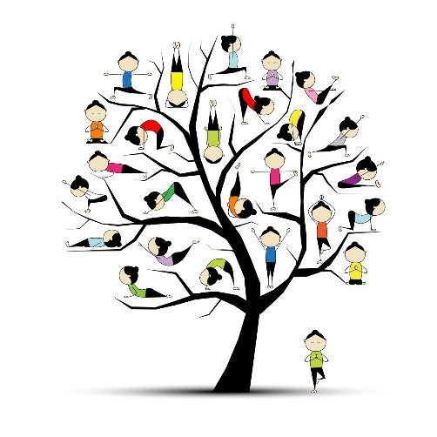
ILLUSTRATION
LE YOGA A L’ECOLE
https://www.youtube.com/watch?v=0zAg2JJMQrk
https://www.youtube.com/watch?v=kbmWv8p_Pbo
https://www.instagram.com/tv/Caecw8kIfee/?utm_medium=share_sheet

Slide 22
QUAND ? A QUELLES OCCASIONS ?
A des moments ponctuels de quelques minutes quand le besoin s’en fait sentir
Lors de rituels inscrits à l’emploi du temps (au même moment de la journée)
Au cours de séances de 15 à 40 minutes (selon l'âge des enfants) dans une séquence d’apprentissage
de 6 à 12 séances à raison d'une ou deux par semaine

Slide 23
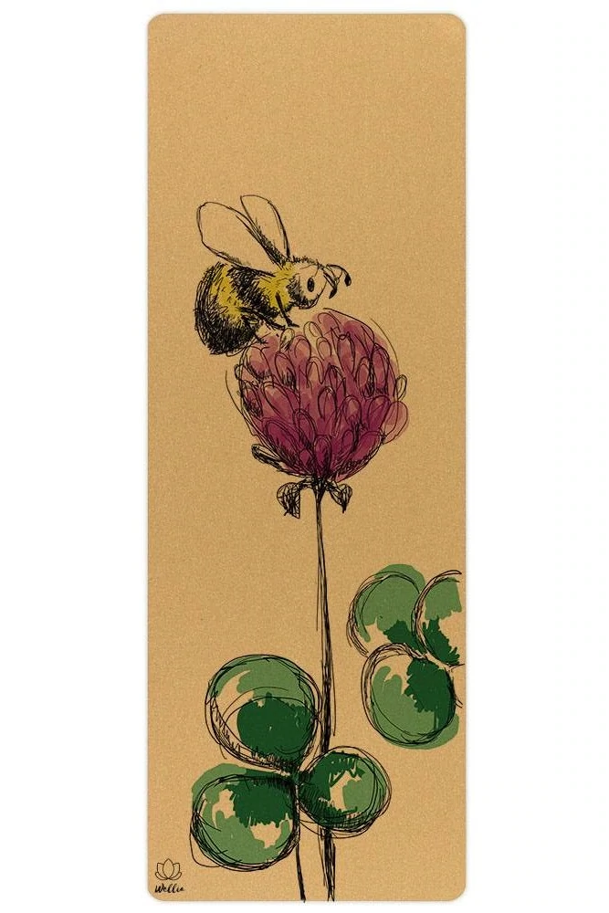
MISE EN SITUATION
L’ abeille

Slide 24
QUELQUES CONSEILS
Les conditions de pratique:
Rituel ou non
Pièce au calme
Température agréable
Temps de pratique variable
Tenue confortable
L'adhésion personnelle est essentielle, aussi, chacun fait les exercices à sa mesure sachant qu'il n'y a pas de modèle à respecter, ni recherche de résultat
S’adapter à l’âge des enfants
Une approche ludique
On prend le temps de faire à son rythme, sans précipitation
Accepter les bâillements, rires, soupirs,

Slide 25
LES EFFETS
Des pratiques qui peuvent être appréciées
quelques indicateurs pour l'enseignant:
les effets sur l'élève et sur la classe
qualité de l'ambiance de classe, qualité de la représentation corporelle, l'adhésion des élèves à l'activité, la qualité de l'écoute et de l'attention...
quelques indicateurs pour l'enfant (auto-évalués):
les effets sur soi
je sais prendre mon temps :"je sais faire les choses lentement", « je sais respirer » , "je sais prendre de l'air et le souffler", je sais exprimer mon ressenti : "je me sens..."...

Slide 26
L’ ENSEIGNANT
Dans le référentiel de compétences des professeurs des écoles , il est dit que :
« Le professeur doit être capable […] d’être sensible aux rythmes d’apprentissage des élèves et avoir souci de les prendre en compte »
« Le professeur doit être capable […] élaborer, faire comprendre et faire respecter, en fonction de l’âge des enfants, les consignes de travail et les règles de vie collective dans la classe ; […] être attentif aux réactions des élèves ; proposer des substituts aux activités prévues, en varier les modalités, relancer l’intérêt des élèves. »

Slide 27
POUR ALLER PLUS LOIN
Pratiquer pour vous
Proposer une pratique à vos élèves
RYE : recherche sur le yoga dans l’éducation
agrément par le ministère de l’ Education Nationale
Complémentarité
Yoga et Natation:
Confiance – relâchement - souffle

Slide 28
LA « FOLIE DU YOGA »
https://www.franceinter.fr/theme/yoga
29 émissions sur la thématique du yoga !
https://www.radiofrance.fr/sujets/yoga (11ème vidéo)

Slide 29
15 histoires pour les 3-10 ans
Christel Cornu - Deiller Véronique
Professeur de yoga
I
N
V
I
T
E
S
Elizabeth Jouanne
Enseignante EM – professeur de yoga
Agnès Gliozzo Professeur de yoga

Slide 30
BIBLIOGRAPHIE
Quelques albums pour les enfants
* Le yoga des petits - Rebecca Withford, Martina Selway - Gallimard Jeunesse
* Le Yoga des petits pour bien dormir - Rebecca Withford, Martina Selway - Gallimard Jeunesse
Le yoga de kika - Ulrika Dezé - Milan Jeunesse
Pour les enseignants
1,2,3 Yoga – Michèle Desrues, G. Devinat - Tourbillon
Yoga pour Papa Maman et moi - T. Assencia – La plage
* Pratiques corporelles de bien-être- A. Sébire, C. Pierotti - Editions EPS
* La douce – C. Cabrol, P. Raymond - Graficor

Slide 31
POUR LES ENFANTS

Slide 32
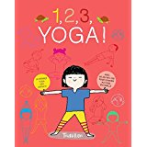
POUR LES ENSEIGNANTS

Slide 33
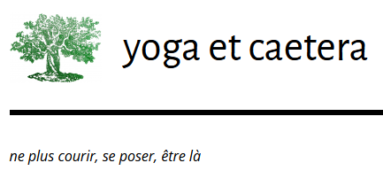
REMERCIEMENTS
A Isabelle, ma professeur de yoga depuis de nombreuses années, pour
sa disponibilité,
ses compétences
et
son envie de partager

Slide 34
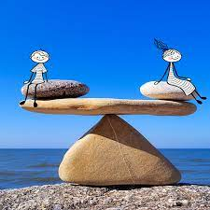
POUR FINIR,
un temps
de pratique

